Slide 1
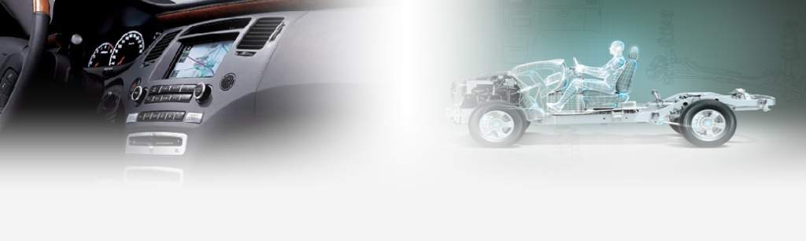
H4正/副驾整椅包装方案
编制：
审核：
批准：
光华荣昌汽车部件有限公司

Slide 2
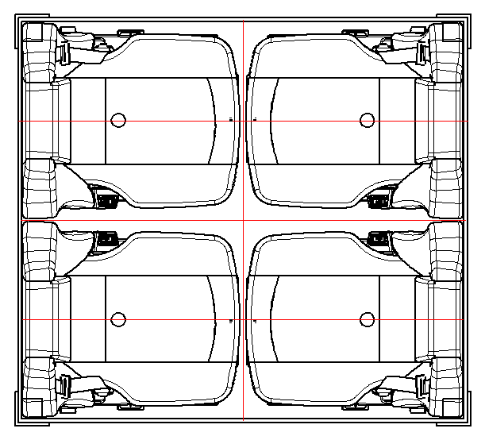
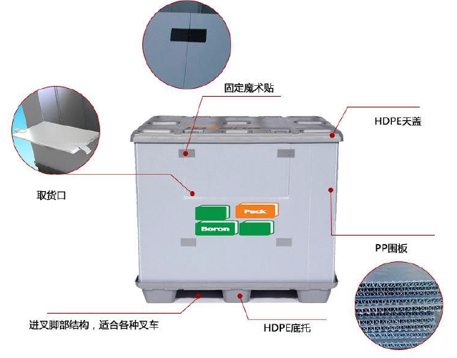
一、包装方案
1.围板箱包装-正驾
收容数：4台正驾
围板箱外形尺寸：1470×1150×1290
固定：用插销固定底支架或者用隔板固定座椅靠背

Slide 3
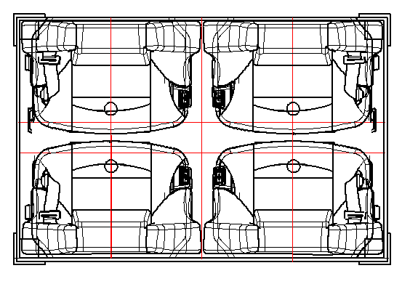
一、包装方案
2.围板箱包装-副驾
收容数：4台副驾
围板箱外形尺寸：1200×800×1340
固定：用插销固定底支架或者用隔板固定座椅靠背

Slide 4
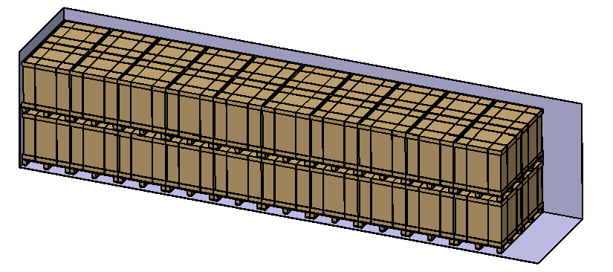
二、货运：
运输方式：高栏（9600×2400×2650 ）
容量：68台套

Slide 5
二、货运：
运输方式：长高栏（14000×2400×2650 ）
容量：96台套

Slide 6
二、货运：
运输方式：平板车（17500×2400×2650 ）
容量：120台套

